Slide 1


Точка слияния профессиональных
IT-конференций
Автоматизация обучения с использованием GitHub

Slide 2

Романов Алексей
Software Архитектор, ИННОТЕХ
11+ лет коммерческой разработки (Java/Kotlin)
6+ лет в роли TeamLead / Архитектора
7 лет преподаю МГТУ им. Н.Э.Баумана курс «Распределенные системы обработки информации»

Slide 3
Зачем нужна автоматизация приема заданий?

Slide 5
Прием лабораторных
Проверка корректности выполнения задания
Обсуждение реализации и feedback

Slide 6
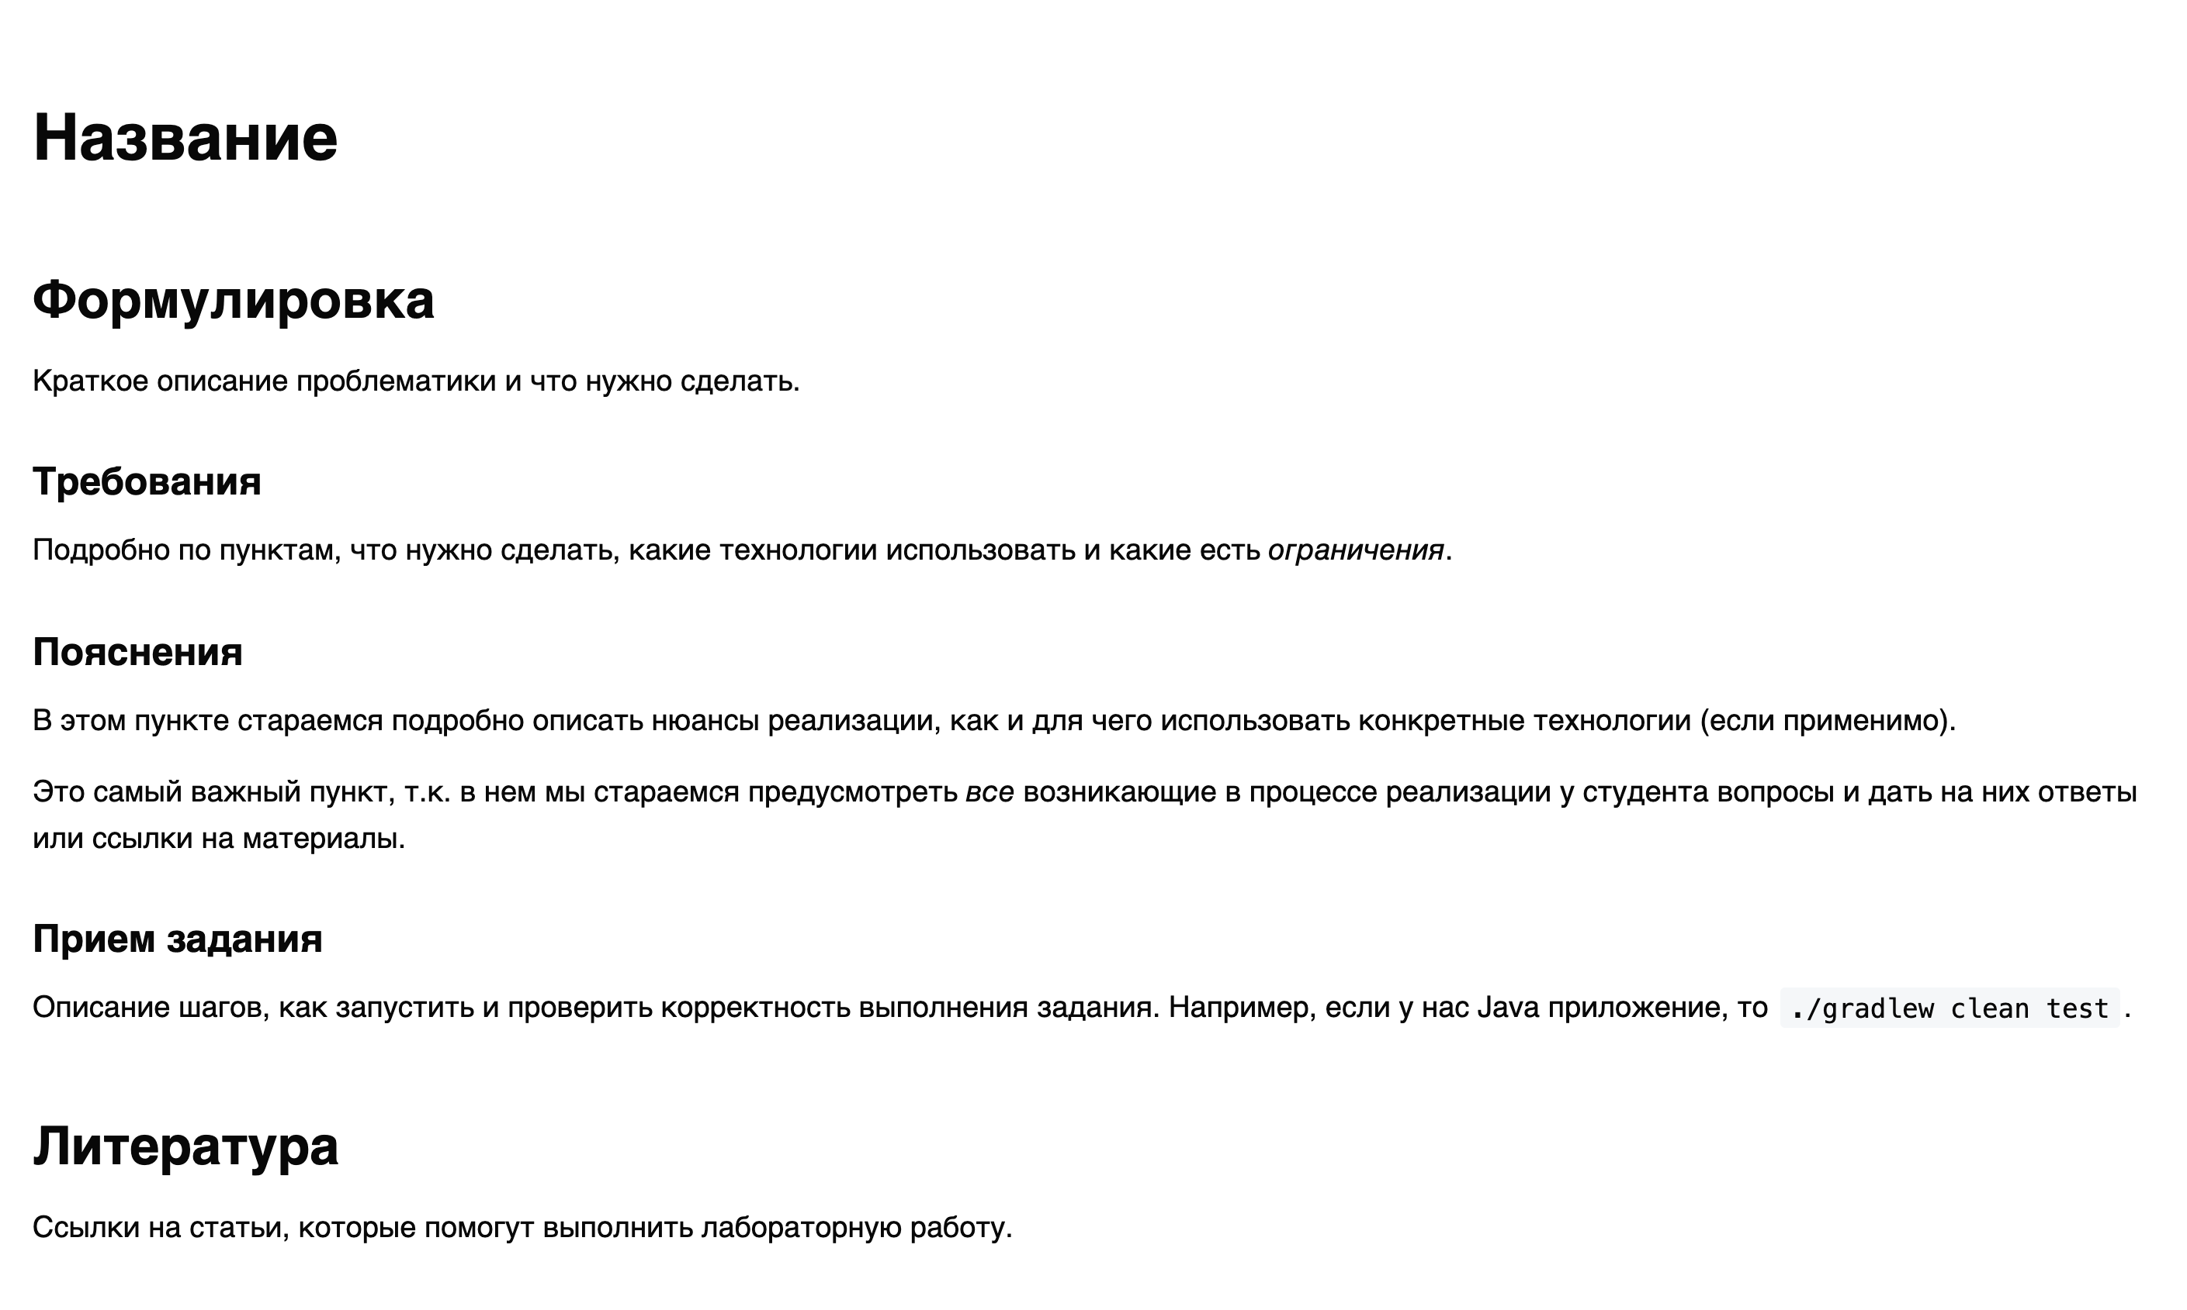

Slide 7
Автоматизация через GitHub Actions
# ./github/workflows/build.yml
name: Build
on: [push]
jobs:
build:
name: Build
runs-on: ubuntu-latest
steps:
- uses: actions/checkout@v2
- uses: actions/setup-java@v1
with:
java-version: 11
- uses: eskatos/gradle-command-action@v1
with:
arguments: clean build

Slide 8
Fork + Pull Request
Плюсы:
Простое и очевидное решение
В Pull Request можно писать feedback
Минусы:
Pull Request виден всем студентам, а значит сложно сдержаться от просмотра чужих решений
в Pull Request не доступны ваши Secrets, а значит все токены и т.п. нужно прописывать в явном виде

Slide 9
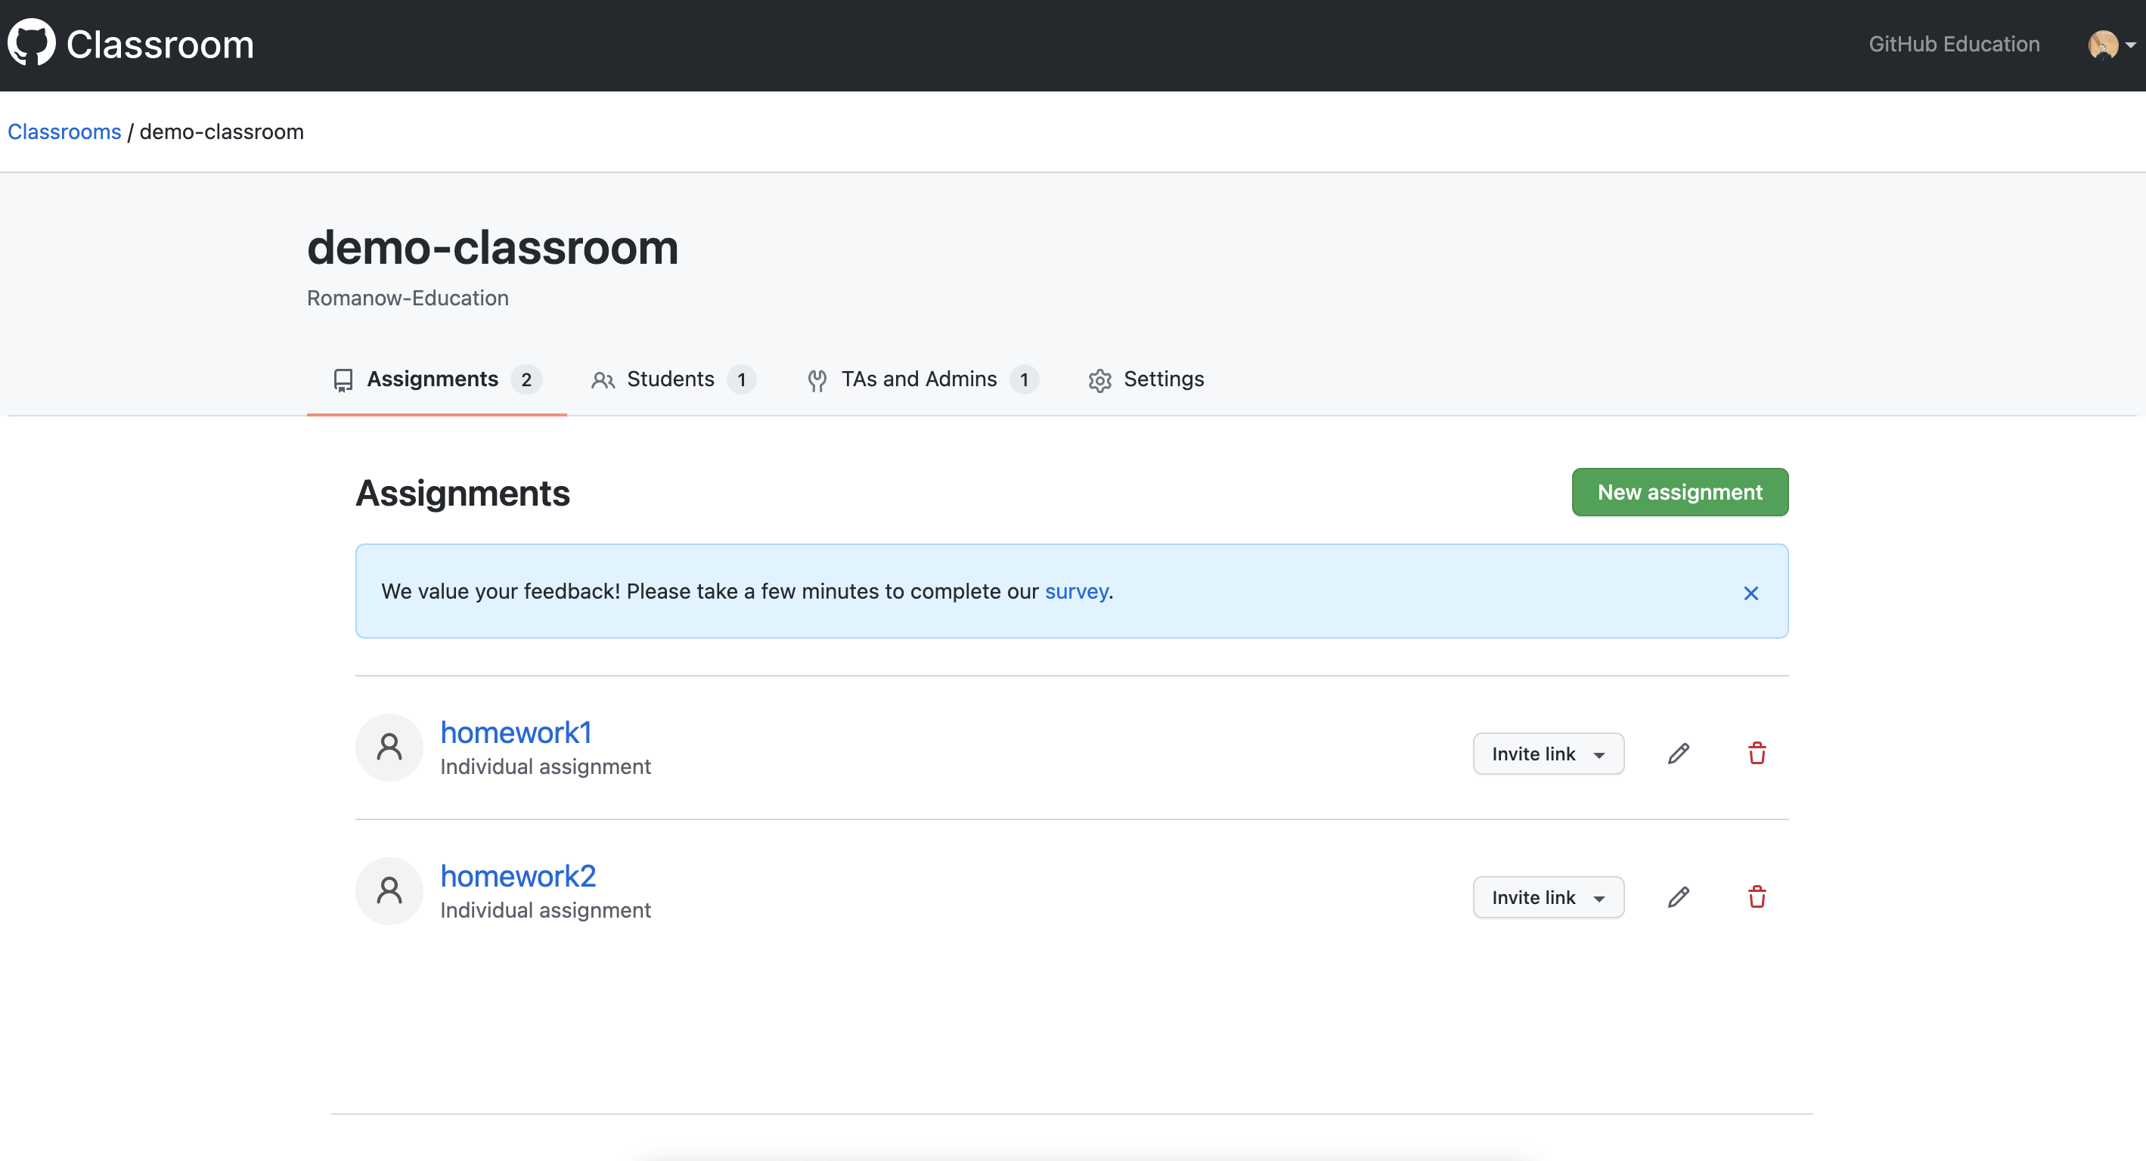
GitHub Classroom

Slide 10
GitHub Classroom
Dashboard c информацией о сданных работах
Можно использовать приватные репозитории, студенты не будут видеть реализации друг друга
Есть интеграции с различными LMS (Moodle, Google Classroom и т.п.) *
Автоматический прогон тестов

Slide 11
Создаем Организацию на GitHub

Slide 12
Создаем GitHub Classroom

Slide 13
Создаем Template Repository

Slide 14
Создаем Assignment

Slide 15
Создаем Assignment

Slide 16
Выдаем задание студентам
https://classroom.github.com/a/D9u-zBOw

Slide 17
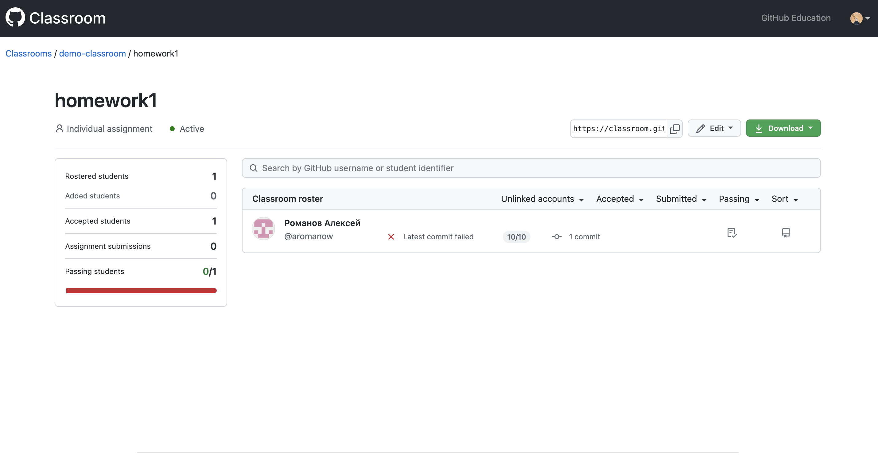
Classroom Dashboard

Slide 18
Настраиваем Auto Grading
// .github/classroom/autograding.json
{
"tests": [
{
"name": "Run tests",
"setup": "",
"run": "./gradlew clean test",
"input": "",
"output": "",
"comparison": "included",
"timeout": 10,
"points": 10
}
]
}

Slide 19
Настраиваем Auto Grading
# ./github/workflows/classroom.yml
name: GitHub Classroom Workflow
on: [push]
jobs:
build:
name: Autograding
runs-on: ubuntu-latest
steps:
- uses: actions/checkout@v2
- uses: actions/setup-java@v1
with:
java-version: 11
- uses: eskatos/gradle-command-action@v1
with:
arguments: clean build
- uses: education/autograding@v1

Slide 20
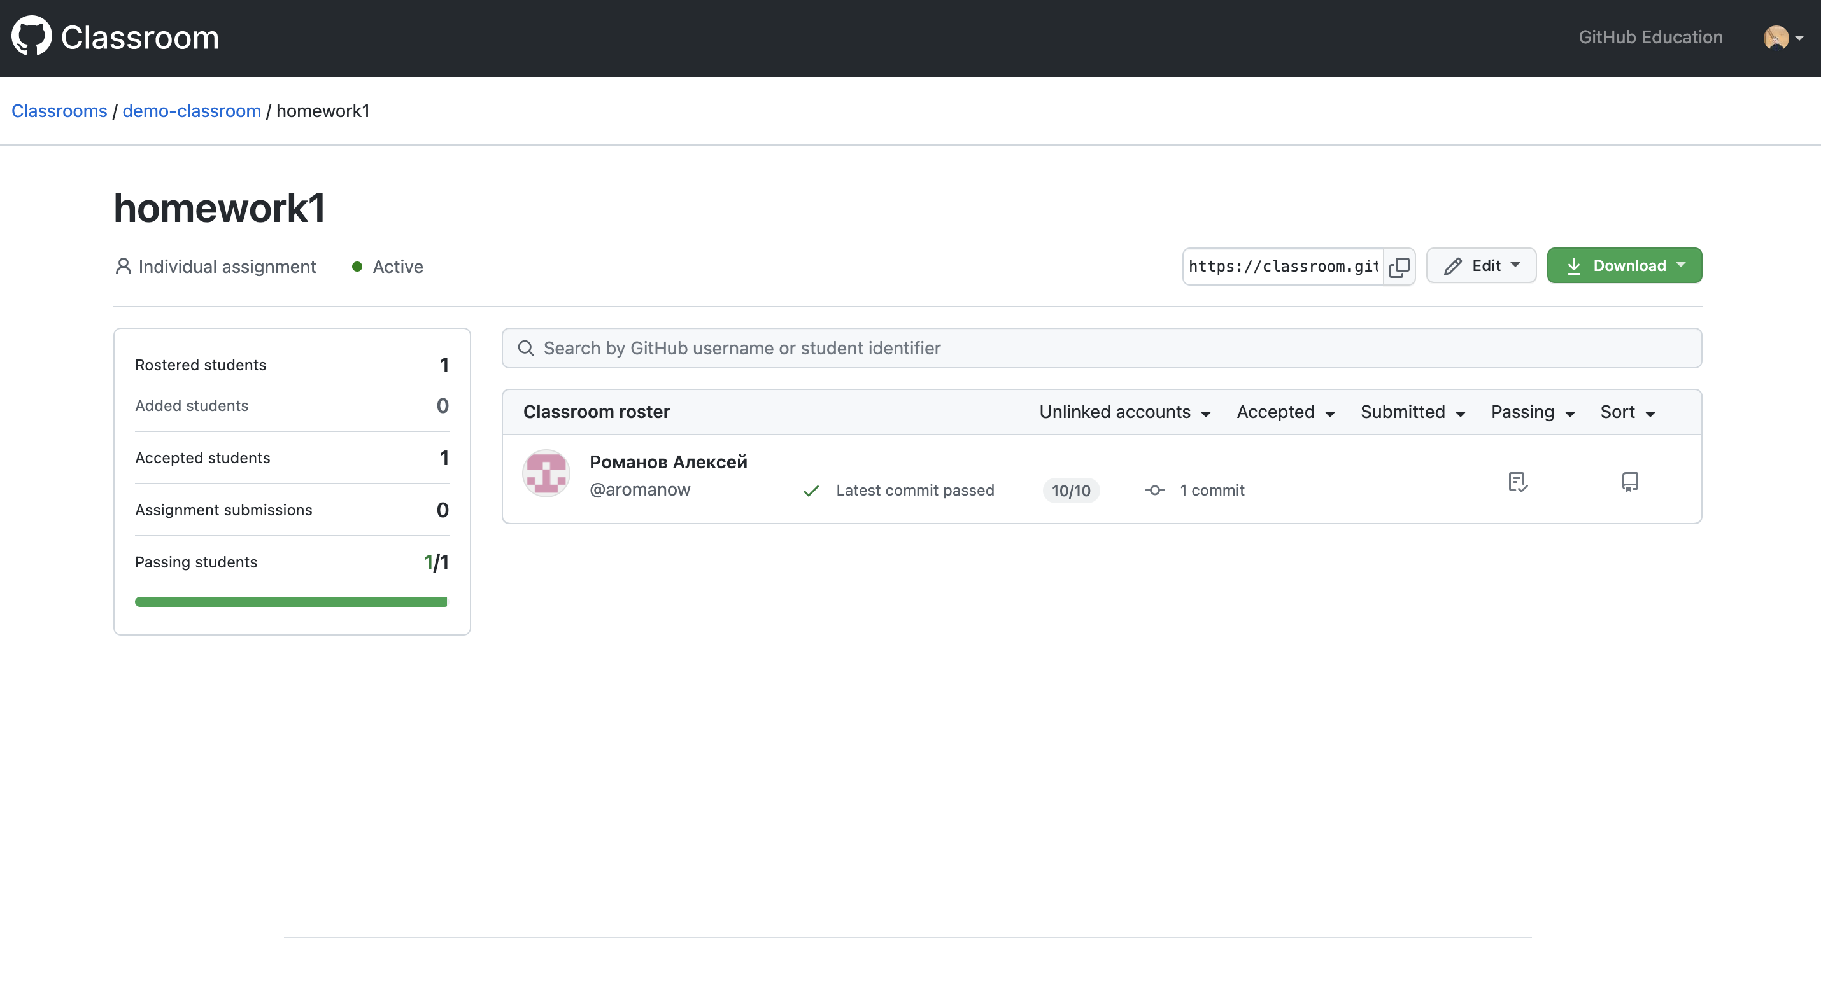
Успешное выполнение тестов

Slide 21
Виды тестов
Если язык и framework заранее известны, то unit-тесты + интеграционные
Если этих тестов недостаточно или может быть любой язык разработки, то можно использовать Postman / Newman

Slide 22
Проблемы при использовании Github Classroom
2000 мин/месяц на приватные репозитории, а дальше…

Slide 23
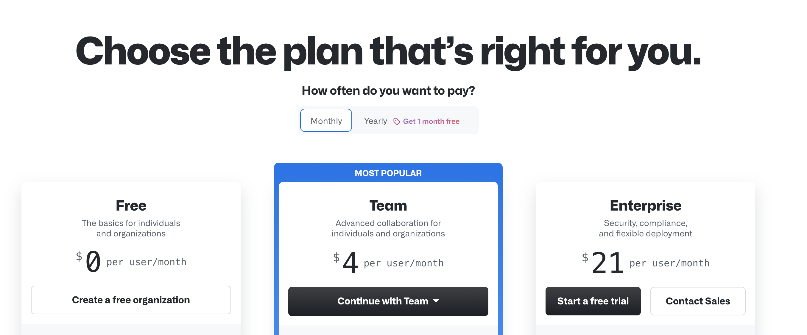

Slide 24
Варианты решения
Использовать публичные репозитории
Установить прогон тестов только на ветку master
Self-Hosted Runner

Slide 25
Образы для SELF-hosted runner
https://github.com/actions/virtual-environments/tree/main/images/linux

Slide 26
Учет лабораторных

Slide 27
Учет лабораторных
# ./github/workflows/classroom.yml
name: GitHub Classroom Workflow
on: [push]
jobs:
build:
name: Autograding
runs-on: ubuntu-latest
steps:
. . .
- uses: education/autograding@v1
- name: Github auto grader mark
uses: Romanow/google-sheet-autograder-marker@v1.0
with:
google_token: ${{secrets.GOOGLE_API_KEY}}
sheet_id:"1XbYbAtG...QI4Y"
homework_number: 1

Slide 28
Учет лабораторных

Slide 29
Проблемы списывания

Slide 30
Как ОПРЕДЕЛИТЬ, ЧТО РАБОТА СПИСАНА?
В своей практике я чаще всего определял что работа списана, если:
во время обсуждения студент терялся в навигации по коду;
не мог объяснить что делает конкретный метод;
я замечал какие-то странные и бросающиеся в глаза конструкции, которые я уже видел раньше.

Slide 31
Как ОПРЕДЕЛИТЬ, ЧТО РАБОТА СПИСАНА?
@RestController
@RequestMapping("/api/v1/eval")
class CalculationController(
private val calculationService: CalculationService
) {
@PostMapping(
consumes = [MediaType.TEXT_PLAIN_VALUE],
produces = [MediaType.TEXT_PLAIN_VALUE]
)
fun eval(@RequestBody expression: String): String {
println("Vychislyaem vyrazhenie: $expression") // <-- например, такое
return calculationService.eval(expression).toString()
}
}

Slide 32
Как ОПРЕДЕЛИТЬ, ЧТО РАБОТА СПИСАНА?
Для каждого языка и фреймворка описать типовые файлы конфигурации, которые стоит исключить из рассмотрения
В коде выделить методы, и выполнять сравнение реализаций конкретных методов нечетким сравнением, т.е. без учета названия переменных и пробельных символов
Выводить предупреждение, есть степень схожести больше 85%. Потому что схожесть реализации 2-3 методов не означает, что студенты списали друг у друга

Slide 33
ВЫВОДЫ
Можно автоматизировать проверку с помощью GitHub Classroom
Есть большой выбор GitHub Actions, который позволяют написать тесты практически для любых сценариев
Если требуется какая-то особая интеграция, это можно сделать самостоятельно
Если кончились бесплатные минуты для приватных репозиториев, то можно подключить Self-Hosted Runner

Slide 34
Ссылки на материалы
Доклад
Домашнее задание #1
https://github.com/Romanow/merge-github-autograder
https://classroom.github.com/a/D9u-zBOw
Ссылка на организацию
Домашнее задание #2
https://github.com/Romanow-Education
https://classroom.github.com/a/F8iBG0XB

